Slide 1

Unterstützte Beschäftigung
Detailsicht Sachsen

Slide 2
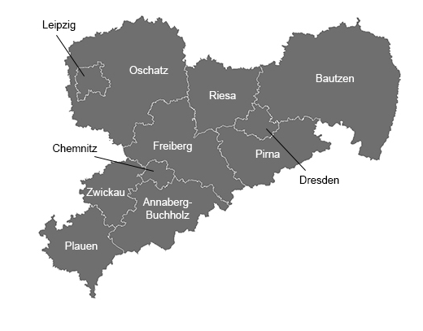
Anbieter Unterstützte Beschäftigung (UB) je Agenturbezirk
Riesa: 1 Anbieter
Leipzig: 1 Anbieter
Oschatz: 2 Anbieter
Bautzen: 2 Anbieter
Chemnitz: 1 Anbieter
Dresden: 3 Anbieter
Zwickau: 1 Anbieter
Pirna: 2 Anbieter
Freiberg: 1 Anbieter
Plauen: 3 Anbieter
Annaberg-B.: 1 Anbieter

Slide 3
Verbleibsinformation – 19 Übertritte WfbM
Verbleib 6 Monate nach Austritt von Teilnehmenden aus Unterstützter Beschäftigung (Reha-UB)
Zeitreihe Sep.23 – Aug.24; Datenstand: Mai 2025
Folgeförderung kann sein:
Aktivierung und berufliche Eingliederung
Berufswahl und Berufsausbildung
Berufliche Weiterbildung
Aufnahme einer Erwerbstätigkeit
besondere Maßnahmen zur Teilhabe von Menschen mit Behinderungen
besondere Maßnahmen zur Weiterbildung oder Ausbildung Reha
Eignungsabklärung/Berufsfindung Reha
individuelle rehaspezifische Maßnahmen (darunter WfbM)
Nochmalige Förderung unterstützte Beschäftigung

